Slide 1
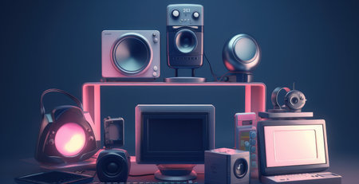

Работа със звукова и видеоинформация
Основни компоненти за възпроизвеждане на звук и видео
Проект "Отворено учебно съдържание по програмиране и ИТ", СофтУни Фондация
Компютърно моделиране и ИТ
https://github.com/BG-IT-Edu
5 клас

Slide 2

Съдържание
͏Основни компоненти на компютърната система за:
Възпроизвеждане и запис на звук
Възпроизвеждане на видео
Програми за възпроизвеждане на звукова и видеоинформация
2
Notes:
2

Slide 3
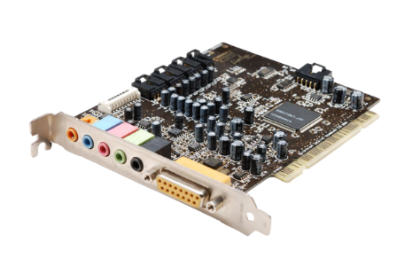
Основни компоненти на КС за възпроизвеждане и запис на звук

Slide 4
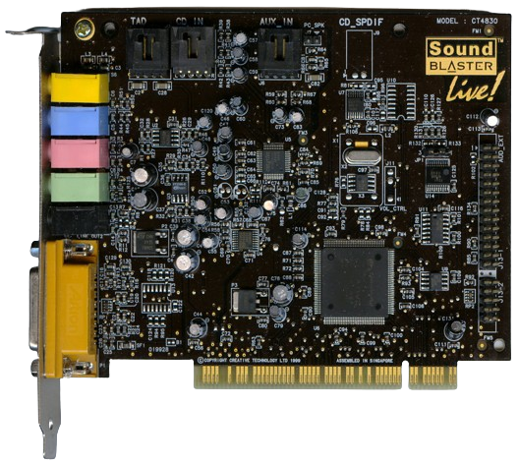
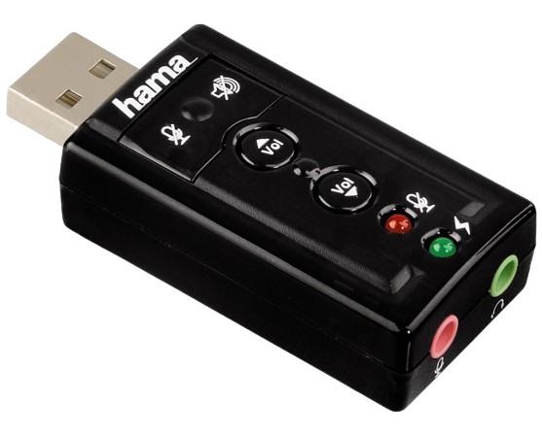
Звукова карта
За да създаваме, обработваме и записваме звук от компютър, ни е нужна звукова карта
͏Звукова карта – преобразува цифровите данни в аналогов звук
Външна звукова карта

Slide 5


Звукова карта
Използва се за:
Записване на звуци чрез свързани към компютъра входни звукови устройства (напр. микрофон)
͏Възпроизвеждане на вече записани звуци през свързаните към нея изходни звукови устройства (тонколони, слушалки, ...)

Slide 6
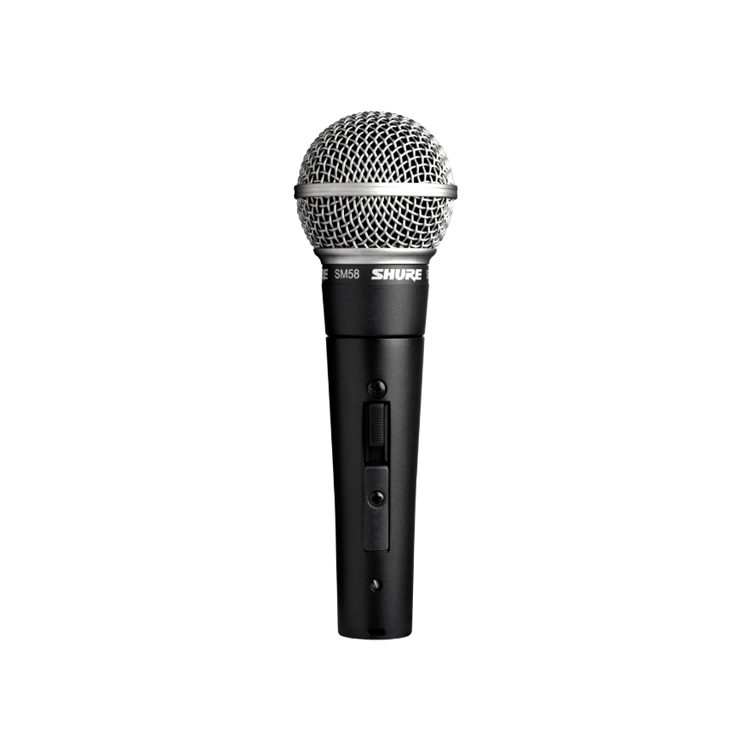
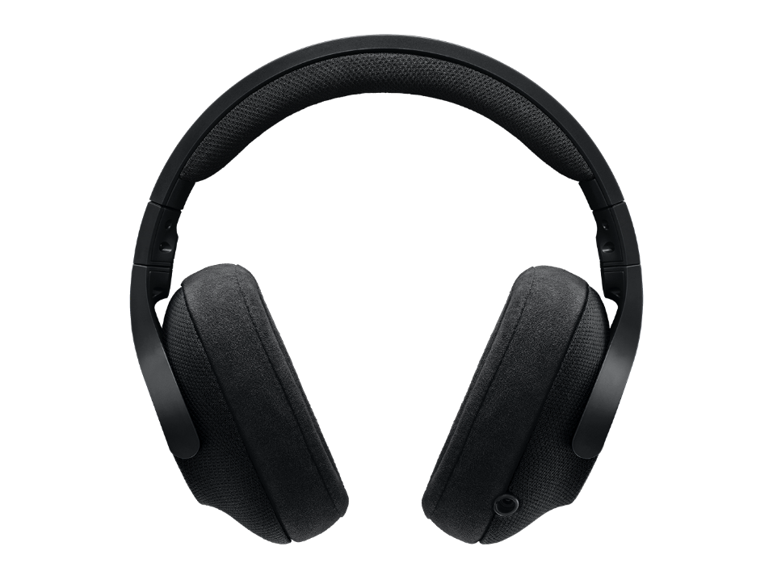
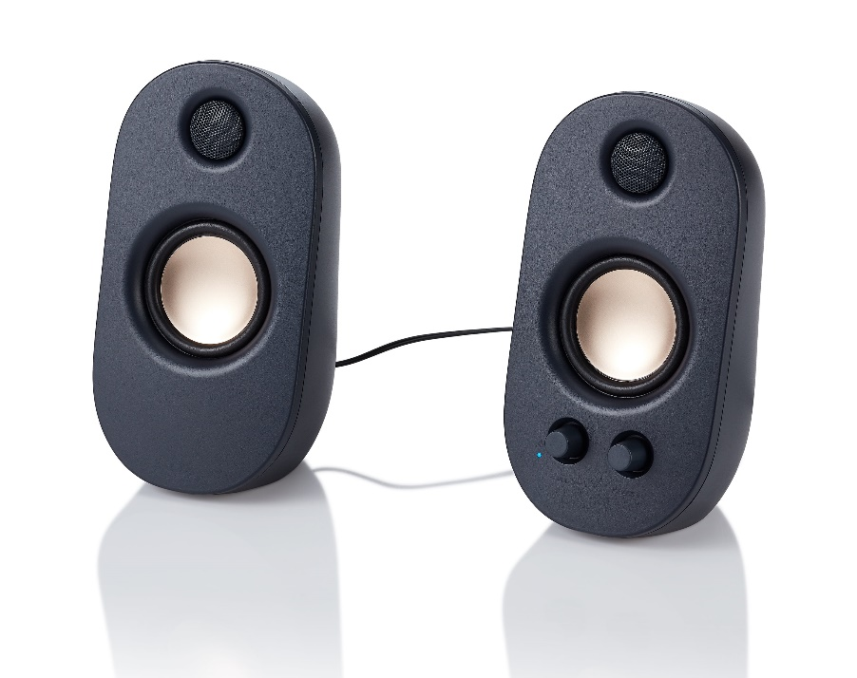
Входни и изходни устройства
Устройства, които се използват за вход и изход на звукова информация:
͏Слушалки – устройство за индивидуално слушане на запис
͏Тонколони – изходни периферни, които възпроизвеждат звук
͏Микрофон – устройство за въвеждане на звукова информация в компютъра

Slide 7

Звукова информация
Звуковата информация се съхранява в компютъра под формата на файлове
При звуковите файлове имаме различни разширения:
͏mp3
͏wma
͏wav
͏flac

Slide 8
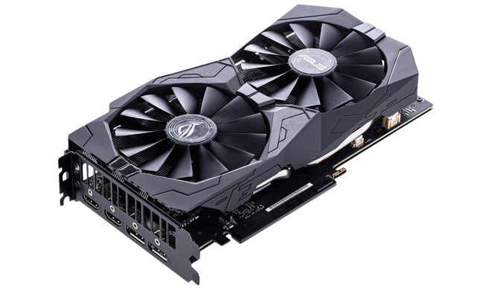
Основни компоненти на компютърната система за възпроизвеждане на видео

Slide 9
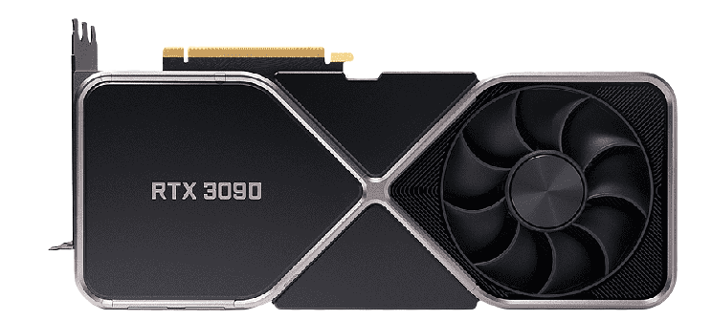
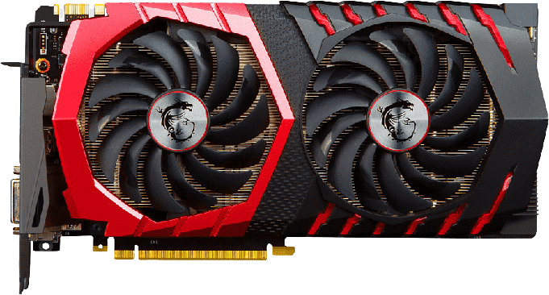
Видеокарта
За получаването и възпроизвеждането на видеообраз на екана на компютъра се нуждаем от видеокарта
͏Видеокарта – хардуерно устройство, чрез което компютърът преобразува данните за графичен образ
Качеството на изображението зависи от видеокартата
Може да бъде вградена в дънната платка на компютъра или да се монтира като отделно устройство

Slide 10
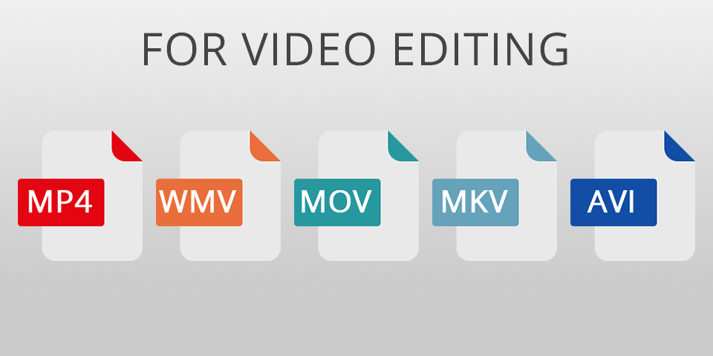
Видеоинформация
Както и при звуковата информация, видеоинформация се съхранява в компютъра под формата на файлове
Най-популярните видеоформати са:
avi
wmv
mp4
mov

Slide 11

Програми за възпроизвеждане на звукова и видеоинформация

Slide 12



Програми
В системата Windows има различни програми за възпроизвеждане на звукова и видеоинформация, като:
Groove Music – за звук
Movies & TV – за видео
Windows Media Player – за звук и видео (вече почти не се използва)

Slide 13
Groove Music
Audio player

Slide 14
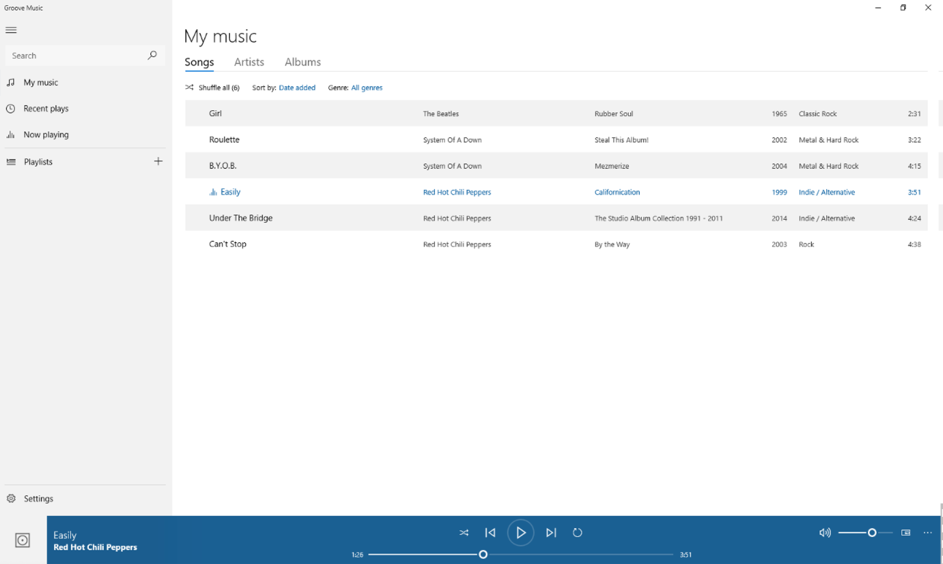
Groove Music
Регулация на силата на звука
Това са всички аудио файлове, които се намират в папката Music
Пускане / Спиране
Предишен запис
Следващ запис

Slide 15

Задача: Слушане на музика
Отворете файла Norwegian_Wood.mp3 и изслушайте песента. Споделете дали я харесвате. Чували ли сте песента и преди?

Slide 16
Movies & TV
Video player

Slide 17
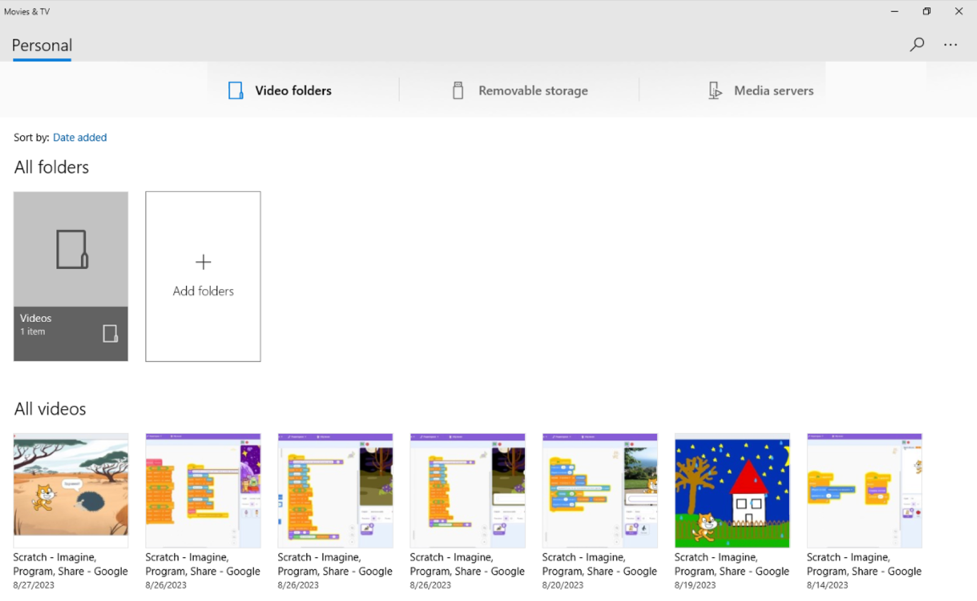
Movies & TV
Тук се визуализират всички видео файлове в папката Videos

Slide 18
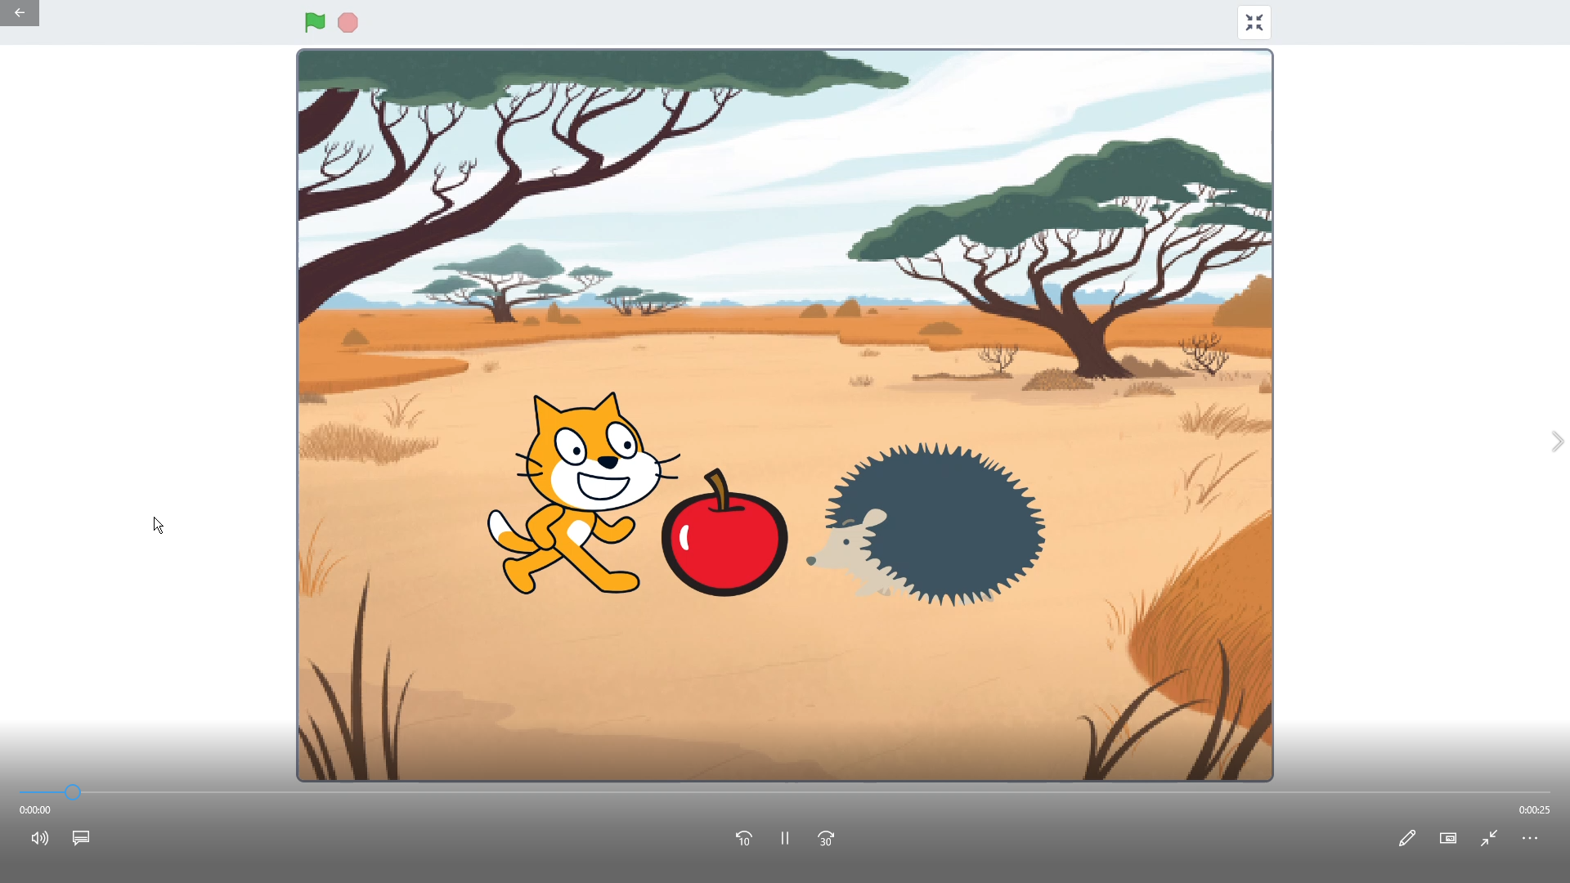
Movies & TV
Лента за позициониране на записа
Пускане / Спиране
Връщане на записа назад с 10 сек.
Превъртане на записа напред с 30 сек.

Slide 19

Задача: Гледане на видео
Отворете файла math.mp4 и изгледайте видеото на KhanAcademyBulgarian

Slide 20
Какво научихме днес?
…
…
…
Звукова карта – част от компютърната система, която създава, обработва и записва звук
Видеокарта – част от компютърната система, чрез която се получава и възпроизвежда видеоизображение
Програми за възпроизвеждане на звукова и видеоинформация:
Groove Music
Movies & TV
Windows Media Player

Slide 21
Въпроси?
Проект "Отворено учебно съдържание по програмиране и ИТ", СофтУни Фондация (лиценз CC-BY-NC-SA)
Notes:
21

Slide 22


Лиценз
Този курс (презентации, примери, демонстрационен код, упражнения, домашни, видео и други активи) представлява свободно учебно съдържание и се разпространява под свободен лиценз CC-BY-NC-SA
Проект "Отворено учебно съдържание по програмиране и ИТ" към Фондация "Софтуерен университет":
https://github.com/BG-IT-Edu
Notes:
22

